Slide 1
YK-Robotics Srl
Making advanced robotics simple.
18/10/2021

Slide 2
Chi siamo
Startup Innovativa fondata il 9/03/2020
Missione
Rendere la robotica e l’intelligenza artificiale uno strumento alla portata di tutte le PMI.

Slide 3
Il problema
Costo

Slide 4
Il problema
Costo
Complessità
”90% delle aziende dichiarano di non possedere sufficienti competenze digitali”

Slide 5
L’idea
Non più robot…
Cambio di paradigma:
COSA PROGRAMMIAMO

Slide 6
L’idea
… ma Celle Robotiche
Cambio di paradigma:
COSA PROGRAMMIAMO

Slide 7
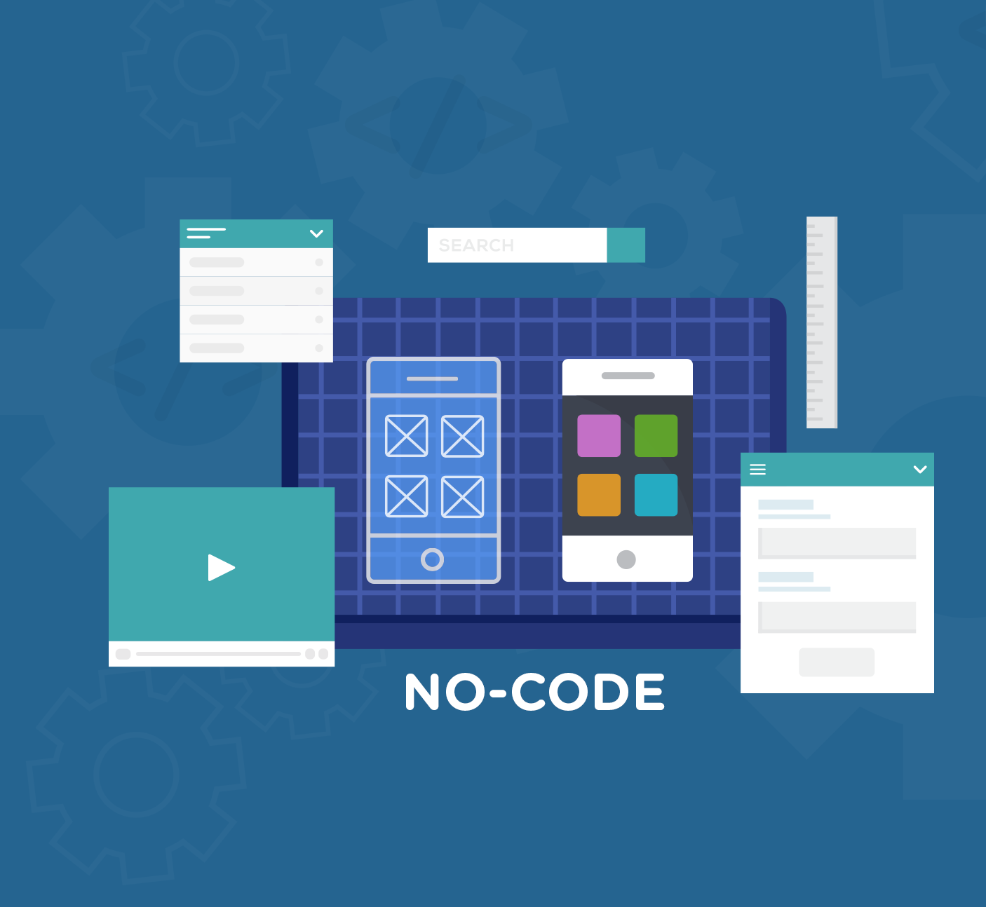
L’idea
Unico linguaggio ad alto livello
Cambio di paradigma:
COSA PROGRAMMIAMO
COME LO PROGRAMMIAMO
Programmazione grafica invece che testuale
Focus su cosa fare invece che su come farlo

Slide 8
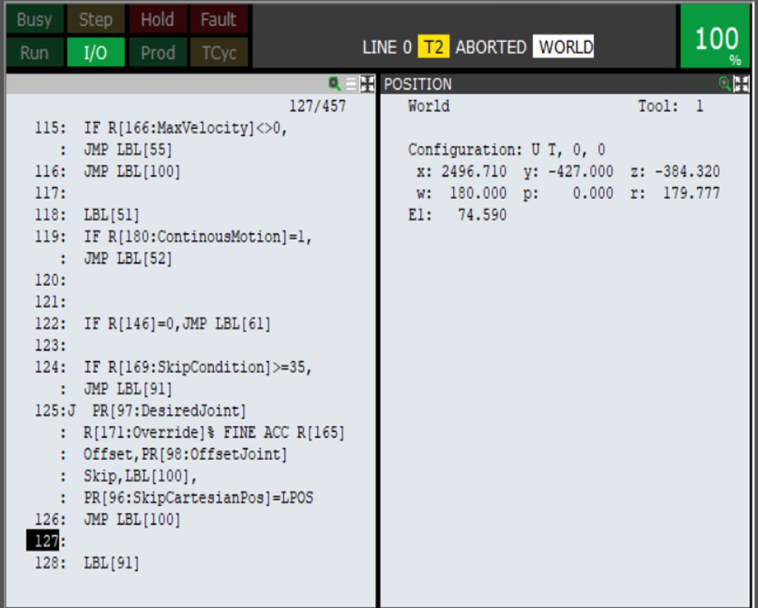
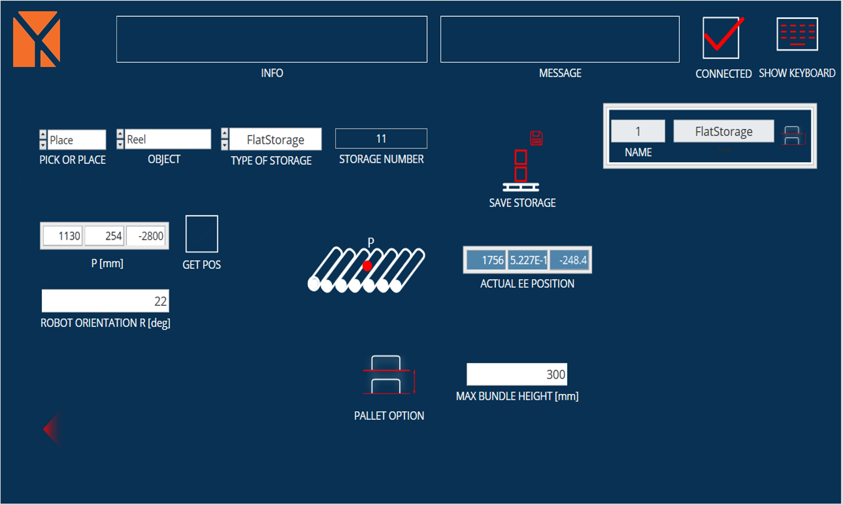
Caso di studio
ACelli Spa
Da 1500 righe di codice…
… a 5 elementi configurati
Incremento di produttività: 10-20%

Slide 9
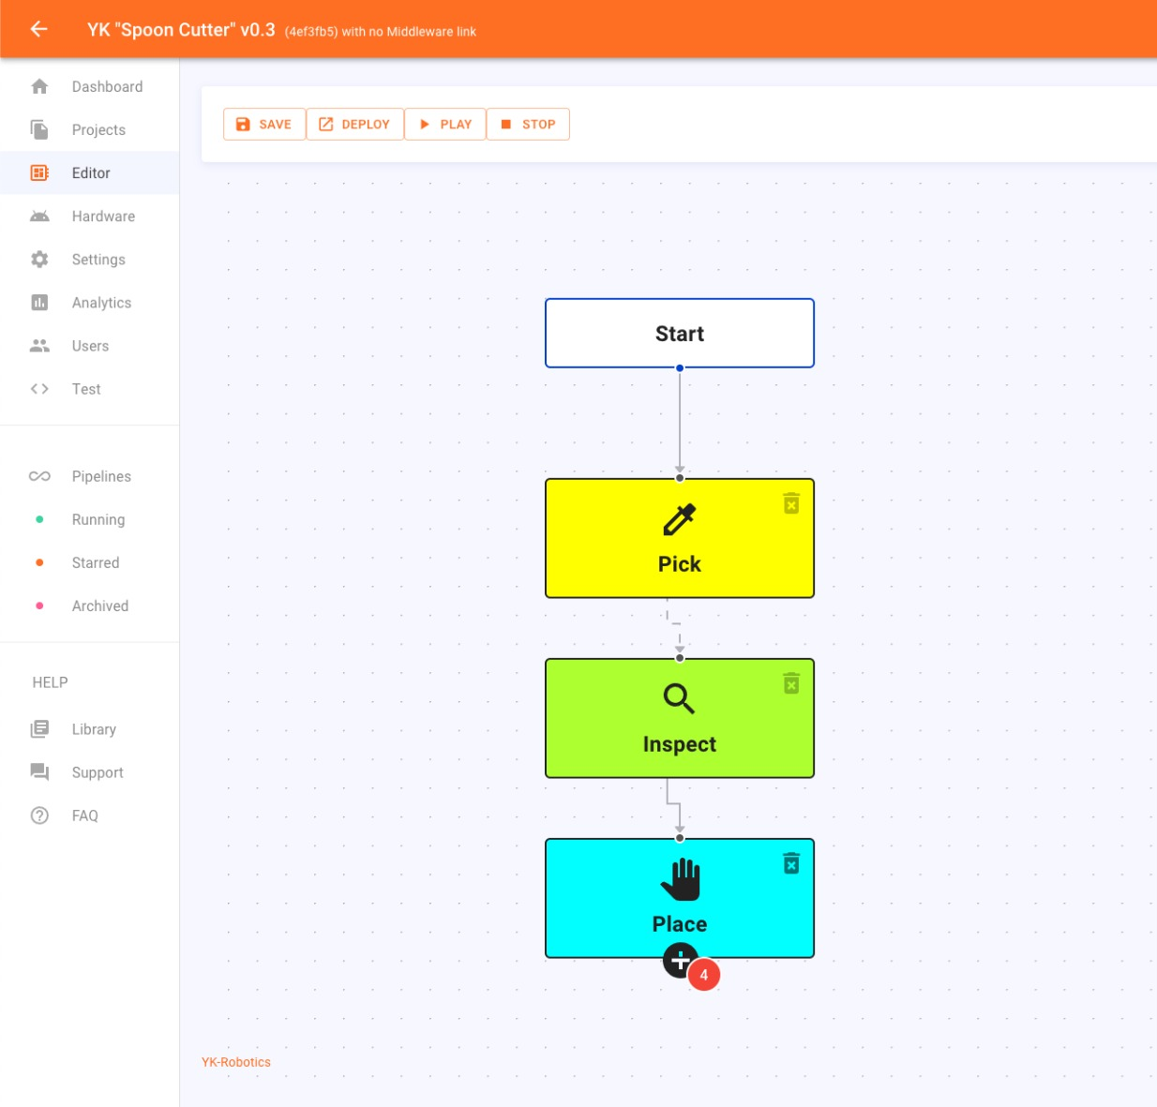
MOVEON
Bando StartupInnovativa
Cofinanziamento al 50%
50 k€
Prima versione No-Code
Ottobre 2021 – Aprile 2022

Slide 10
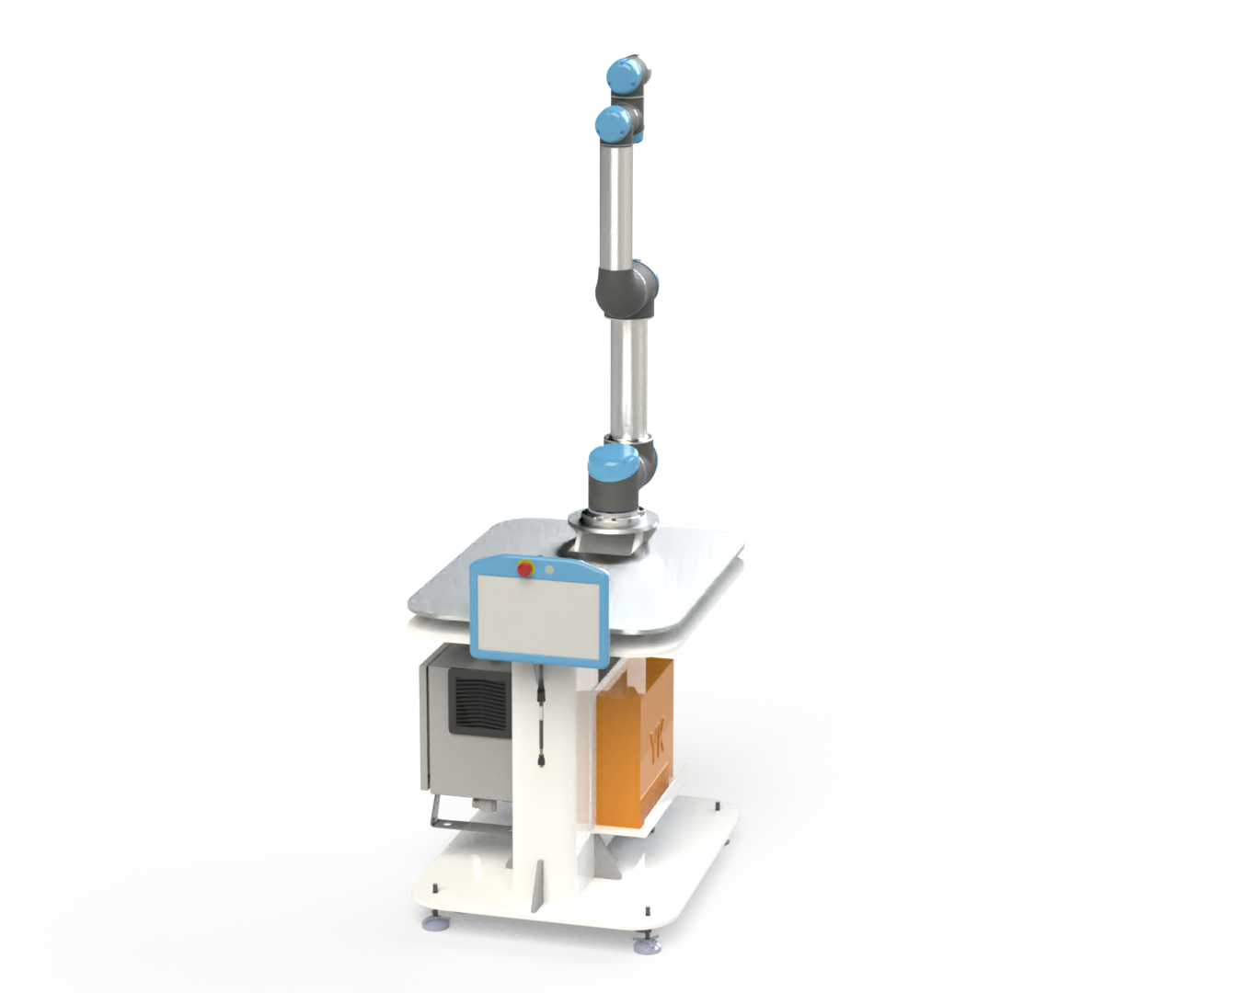
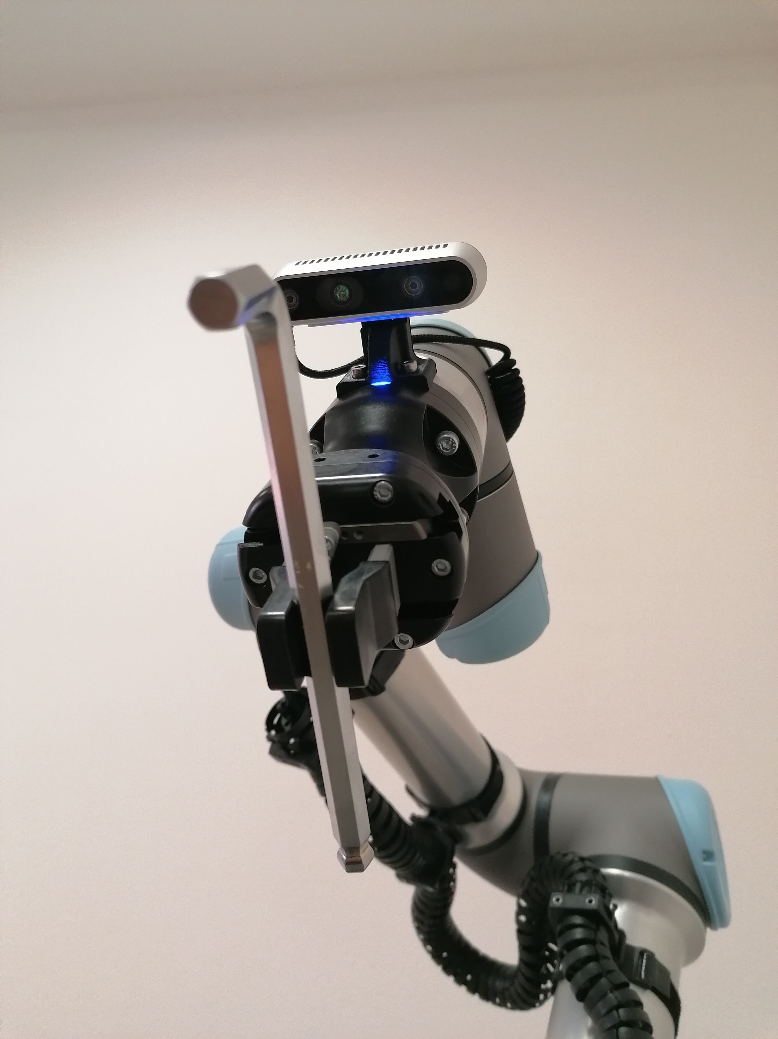
MOVEON
Bando StartupInnovativa
Cofinanziamento al 50%
50 k€
Prima versione No-Code
Piattaforma robotica di test
Ottobre 2021 – Aprile 2022

Slide 11
Next Steps
Prototipo
Investimento Seed
0.5 – 1 M€
Minimum Viable Product

Slide 12
Seguici!
www.yk-robotics.com
info@yk-robotics.com
www.linkedin.com/company/yk-robotics

